Slide 1

DOCUMENTOSCOPIA
FRAUDE Y FALSIFICACIÓN DENTRO DE LA DOCUMENTOSCOPIA

Slide 2

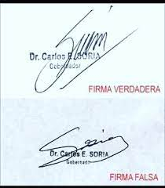
Firmas falsificadas
La documentoscopia se adentra en detalles como la velocidad, la presión y la continuidad en la ejecución de la firma para distinguir entre una firma auténtica y una falsificada.
Además, se consideran aspectos psicológicos del firmante, como su estado emocional al momento de la firma, para una evaluación más completa.

Slide 3
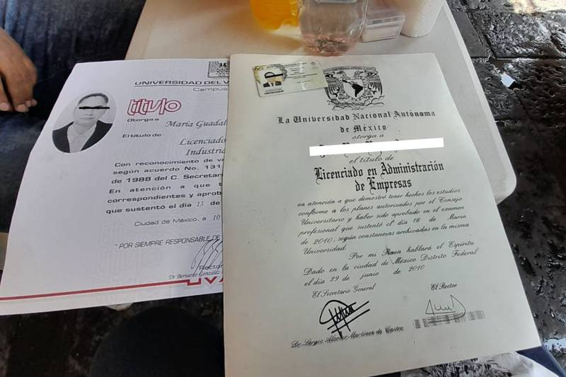
Documentos falsificados
La creación de documentos falsos implica a menudo el uso de papel y tintas específicas para intentar replicar las características de los documentos originales. La documentoscopia se centra en identificar irregularidades en la calidad de impresión, los patrones de tinta y las características de seguridad para revelar la autenticidad del documento.

Slide 4
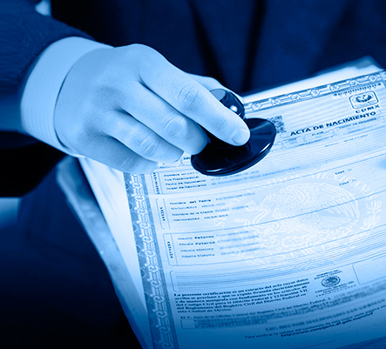
Alteraciones en documentos existentes
Las modificaciones en documentos existentes pueden ser sutiles pero también detectables. Los expertos en documentoscopia examinan la coherencia en la textura del papel, la alineación de los elementos y la consistencia en la tinta para determinar si ha habido alguna alteración.
La iluminación adecuada también puede revelar marcas no visibles a simple vista.

Slide 5
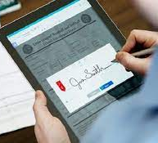
Uso de tecnología avanzada
La tecnología avanzada empleada en la falsificación de documentos presenta desafíos únicos. Los expertos en documentoscopia se mantienen actualizados sobre las últimas técnicas de falsificación, como la impresión en 3D y la manipulación digital, para desarrollar métodos efectivos de detección, a menudo utilizando herramientas forenses especializadas.

Slide 6
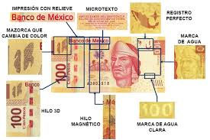
Marcas de agua y características de seguridad
La inclusión de marcas de agua, hologramas y tintas especiales en documentos oficiales es una medida de seguridad crucial. Los especialistas en documentoscopia no solo identifican estas características, sino que también analizan su complejidad y autenticidad para distinguir entre características genuinas y intentos de reproducción.

Slide 7
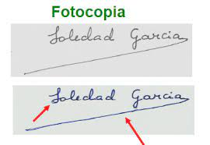
Estudio de la escritura
Además de la firma, el análisis de la escritura implica examinar la consistencia en el estilo, la presión y la velocidad de escritura en todo el documento.
Se pueden utilizar herramientas como microscopios para observar detalles minuciosos, y análisis psicográficos para comprender mejor la conexión entre la escritura y la personalidad del autor.

Slide 8
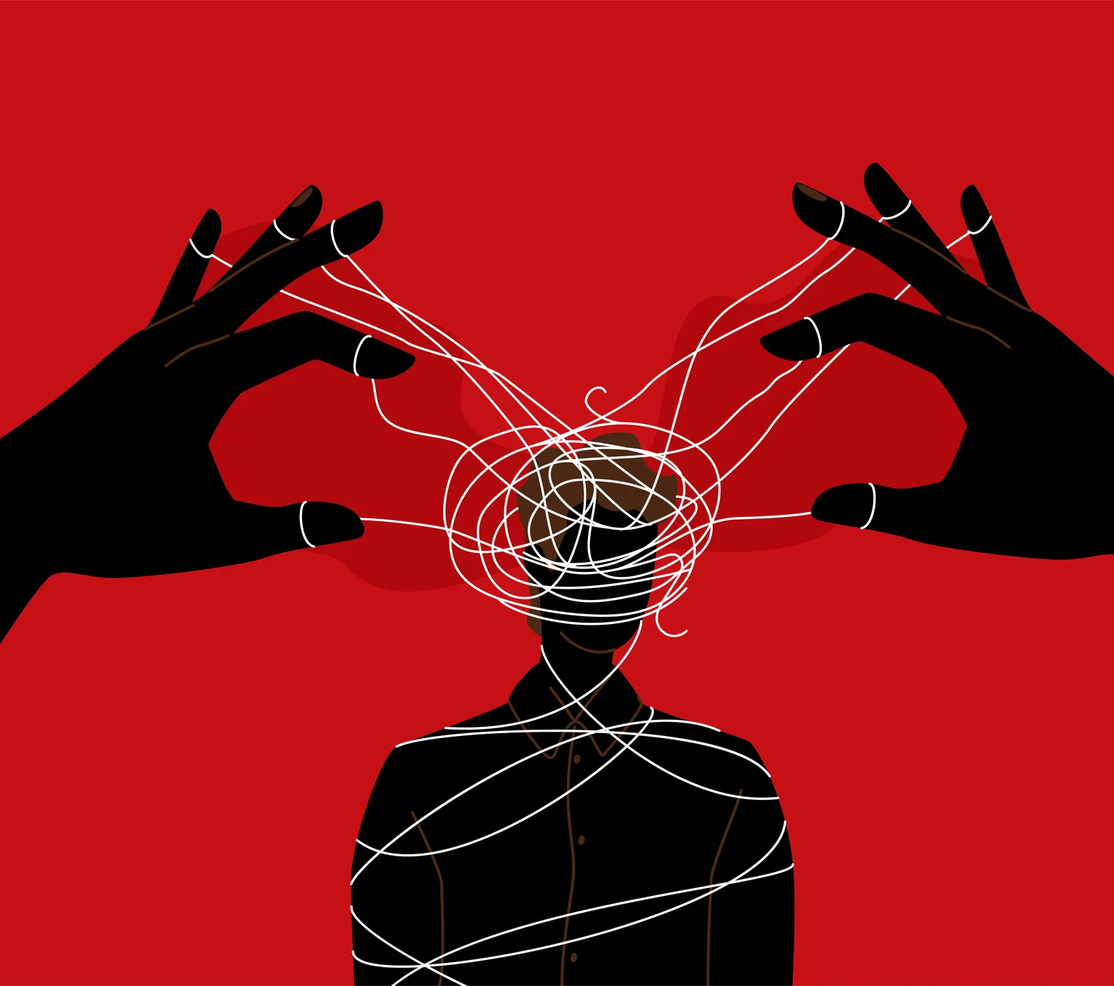
Trazas de manipulación
Las manipulaciones de documentos a menudo dejan rastros que son visibles bajo condiciones específicas. Los especialistas en documentoscopia pueden utilizar técnicas de iluminación oblicua para destacar irregularidades en la superficie del papel, revelando cualquier intento de raspaduras, borrados o adiciones no autorizadas.

